Slide 1
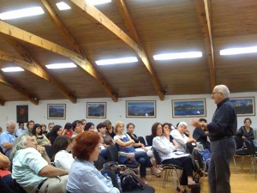
Εκπαιδευτικά Προγράμματα
Α. Σεμινάρια Βραχείας Διάρκειας (120 ωρών)
Β. Επαγγελματικά Σεμινάρια
(120 ωρών)
Γ. Ταχύρυθμα Σεμινάρια 80 ωρών
Δ. Συνέδρια – Ημερίδες
Ε. Προγράμματα Περιβαλλοντικής Ευαισθητοποίησης
ΙΝΣΤΙΤΟΥΤΟ
ΓΕΩΠΟΝΙΚΩΝ
ΕΠΙΣΤΗΜΩΝ
ΚΛΗΡΟΔΟΤΗΜΑ ΙΦΙΓ. ΑΝΔΡΕΑ ΣΥΓΓΡΟΥ
Ν.Π.Δ.Δ. ΥΠΟΥΡΓΕΙΟ
ΑΓΡΟΤ. ΑΝΑΠΤΥΞΗΣ & ΤΡΟΦΙΜΩΝ
Εκπαιδευτικό Πρόγραμμα

Slide 2
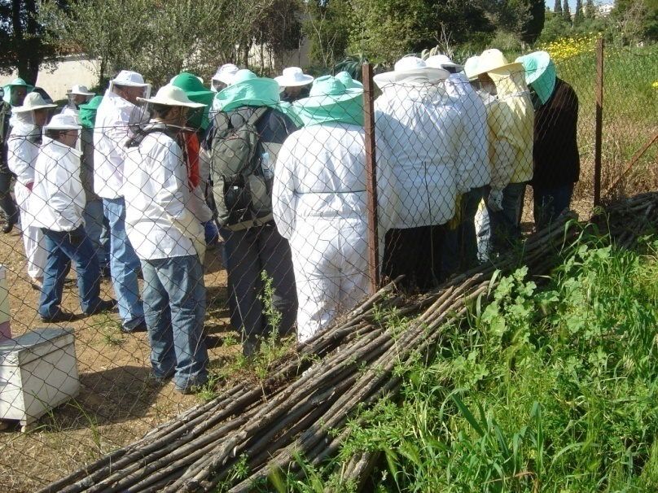
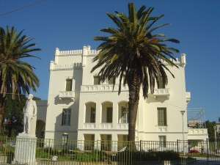
ΕΚΠΑΙΔΕΥΣΗ
Α. Σεμινάρια Βραχείας Διάρκειας
Το Ι.Γ.Ε. δραστηριοποιείται στη παροχή εκπαίδευσης και επαγγελματικής επιμόρφωσης, καθώς και στην οργάνωση ειδικών συνεδρίων αγροτικού περιεχομένου. Η συνεργασία με ικανούς και έμπειρους πιστοποιημένους εκπαιδευτές, η χρήση σύγχρονων μεθόδων κατάρτισης ενηλίκων και η μακρόχρονη εκπαιδευτική πείρα (από το 1901) καθιστούν το Ι.Γ.Ε. πρωτοπόρο στον τομέα της αγροτικής επαγγελματικής εκπαίδευσης και επιμόρφωσης. Στα πλαίσια αυτά αναλαμβάνει κάθε χρόνο την πραγματοποίηση μίας σειράς σεμιναρίων για την επιμόρφωση σε αγροτικές δραστηριότητες και την περιβαλλοντική ευαισθητοποίηση των πολιτών και ειδικά της νέας γενιάς.
Τα μαθήματα γίνονται δύο φορές την εβδομάδα, (13.00 – 16.30 ή 17.00 - 20.30), στις εγκαταστάσεις του κτήματος Συγγρού (Λεωφόρος Κηφισίας 182). Στη διάρκεια των μαθημάτων γίνονται θεωρητικές εισηγήσεις καθώς και πρακτική εξάσκηση.
Τα σεμινάρια πραγματοποιούνται 2 φορές το χρόνο (κύκλοι), με έναρξη το Φεβρουάριο και τον Σεπτέμβριο. Οι κύκλοι είναι ανεξάρτητοι και αυτοτελείς. Κάθε κύκλος μαθημάτων διαρκεί 120 διδακτικές ώρες (εκτός των ταχύρυθμων σεμιναρίων), και μετά την επιτυχή ολοκλήρωσή του χορηγείται στους φοιτήσαντες πιστοποιητικό παρακολούθησης.
Εγγραφές Α΄κυκλου: από 1η εργάσιμη Φεβρουαρίου: Μελισσοκομία, 3η εργάσιμη Φεβρουαρίου: λοιπά σεμινάρια
Εγγραφές Β΄κύκλου: από 1η εργάσιμη Σεπτεμβρίου: Μελισσοκομία, 3η εργάσιμη Σεπτεμβρίου: λοιπά σεμινάρια
Σε ποιους απευθύνονται
Σε οποιονδήποτε πολίτη ανεξαρτήτου φύλλου, ηλικίας και επιπέδου μόρφωσης, που ενδιαφέρεται να ενημερωθεί πάνω στα διάφορα αγροτικά θέματα που πραγματεύονται στα σεμινάρια του Ι.Γ.Ε.
Σε φοιτητές, σπουδαστές Γεωπονικών Σχολών που επιθυμούν να εμπλουτίσουν τις γνώσεις τους στα διάφορα θεματικά πεδία.
Σε Γεωπόνους, Τεχνολόγους Γεωπόνους που επιθυμούν επιμόρφωση στα ανωτέρω θέματα.
Σε νέους που θέλουν να ασχοληθούν με τον αγροτικό τομέα.
Μεθοδολογία
Εισηγήσεις, παρουσιάσεις, μελέτες περιπτώσεων, συζήτηση, ασκήσεις, τέστ γνώσεων – κρίσης, πρακτική άσκηση (ανάλογα το σεμινάριο)
Στις εγγραφές των μαθητών τηρείται αυστηρά σειρά προτεραιότητας.
Ο αριθμός των εγγραφέντων σε κάθε σεμινάριο εξαρτάται από το ΙΓΕ και ορίζεται εκ νέου για κάθε εξάμηνο μετά από σχετική ανακοίνωση από τα γραφεία του ΙΓΕ.
Διάρκεια
120 ώρες (4 ώρες την ημέρα, 2 φορές την εβδομάδα), σε σύνολο 30 επισκέψεων.

Slide 3
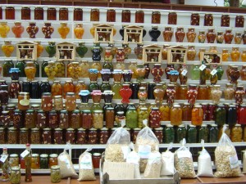
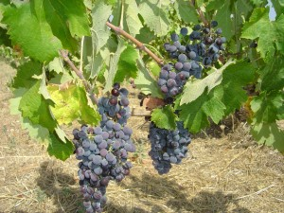
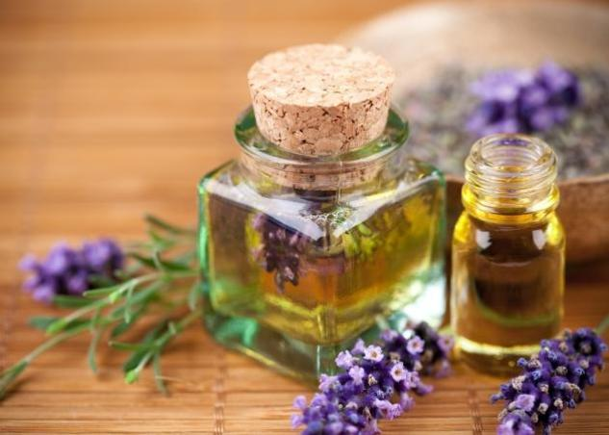
Αγροβιοτεχνία
Συνοπτικό Πρόγραμμα
Η έννοια και η ιστορία των τροφίμων.
Στοιχεία διατροφής και μεταβολισμού.
Η Βιοτεχνολογία και τα τρόφιμα.
Από το γεωργικό προϊόν στο τρόφιμο.
Τεχνικές επεξεργασίας και συντήρησης των τροφίμων.
Τα φρούτα και τα λαχανικά.
Τεχνολογία παραγωγής άρτου.
Λιπαρές ύλες (έλαια και λίπη) – εδώδιμες και μη-εδώδιμες εφαρμογές αυτών.
Οι βρώσιμες ελιές.
Το γάλα και τα γαλακτοκομικά προϊόντα: κρέμα, βούτυρο και παγωτά.
Τεχνολογία παρασκευής τυριών και στοιχεία τυροκομίας.
Ζυμούμενα προϊόντα με βάση το γάλα.
Το κρέας και τα προϊόντα του (κρεατοσκευάσματα, αλλαντικά κλπ).
Προϊόντα ιχθυηρών.
Προαπαιτούμενα HACCP: Οι κίνδυνοι των τροφίμων (κίνδυνοι φυσικής, χημικής, βιολογικής προέλευσης). Καθαρισμός και απολύμανση αγροτεχνικών μονάδων.
Στοιχεία επεξεργασίας αποβλήτων βιομηχανιών τροφίμων – κομποστοποίηση.
Αμπελουργία – Οινολογία
Συνοπτικό Πρόγραμμα
Η καλλιέργεια της αμπέλου στην Ελλάδα και τον κόσμο Μορφολογία, φυσιολογία, πολλαπλασιασμός. Ποικιλίες αμπέλου Εγκατάσταση αμπελώνα, διαμόρφωση πρεμνών αμπέλου Κλαδέματα, καλλιεργητικές φροντίδες αμπελώνα, εχθροί και ασθένειες Στάδια κατεργασίας του οίνου Ασθένειες και αλλοιώσεις Γευσιγνωσία
Αρωματοθεραπεία -
Αιθέρια Έλαια
Συνοπτικό Πρόγραμμα
Αρωματοθεραπεία – μια συντομη ιστορική αναδρομή
Αιθέρια Έλαια – τι είναι και που χρησιμοποιούνται
Αρωματικά φυτά και Αιθέρια Έλαια – χρησιμοποιούμενα μέρη, συλλογή
και επεξεργασία τους
Μέθοδοι παραγωγής αιθέριων ελαιών
Κανόνες για την ασφαλή χρήση των αιθέριων ελαιών
Στοιχεία Χημείας των αιθερίων Ελαίων
Αρωματικές Ενώσεις και οι ιδιότητές τους
Τρόποι χρήσης των αιθέριων ελαίων στα πλαίσια της Αρωματοθεραπείας
Κατάταξη των Αιθέριων Ελαίων
Ανθόνερα (Hydrosols)- τι είναι και πως χρησιμοποιούνται στην Αρωματοθεραπεία
Φυτικά Έλαια, εμποτισμένα έλαια, ιδιότητες και εφαρμογές τους ως βάση παρασκευής αρωματικών μιγμάτων με αιθέρια έλαια
3

Slide 4
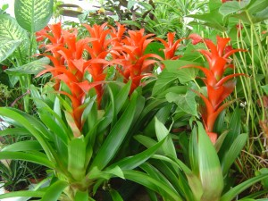
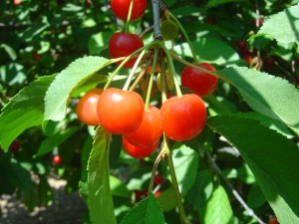
Ανθοκομία
Συνοπτικό Πρόγραμμα
Περιβαλλοντικοί παράγοντες που επηρεάζουν την ανάπτυξη των φυτών. Πολλαπλασιασμός (Αγενής & Εγγενής), τεχνικές καλλιέργειας και φροντίδες. Εξειδίκευση κατά κατηγορία ανθοκομικών φυτών.
Αρωματικά και Φαρμακευτικά Φυτά
Συνοπτικό Πρόγραμμα
Αναγνώριση – Ονοματολογία των αρωματικών και φαρμακευτικών φυτών.
Εδαφοκλιματικές απαιτήσεις – Καλλιεργητικές φροντίδες (λιπάνσεις-αρδεύσεις)- Πολλαπλασιασμός.
Εχθροί και Ασθένειες.
Οικονομοτεχνική ανάλυση. Δραστικές ουσίες που περιέχουν. Ιδιότητες, εφαρμογές και χρήση στην φαρμακευτική. Συνδυασμοί – συνταγές αρωματικών φυτών.
Βιολογικές Καλλιέργειες
Συνοπτικό Πρόγραμμα
Βιολογική γεωργία στην Ελλάδα και τον κόσμο.
Ορισμός, βασικές αρχές, κανονισμοί.
Χειρισμοί εδάφους. Τεχνικές καλλιέργειας
Βιολογική καταπολέμηση εχθρών και ασθενειών.
Μετασυλλεκτικοί χειρισμοί, κατοχυρώσεις βιολογικών προϊόντων, εμπορία.
Προγράμματα επιδοτήσεων βιολογικών καλλιεργειών.
Δενδροκομία
Συνοπτικό Πρόγραμμα
Εσπεριδοειδή, Μηλοειδή, Πυρηνόκαρπα, Ακρόδρυα Εδαφοκλιματικές απαιτήσεις Εγκατάσταση δενδροκομείου
Κλαδέματα – λιπάνσεις
Μορφολογία, πολλαπλασιασμός, καλλιεργητικές φροντίδες Εχθροί - Ασθένειες και τρόποι αντιμετώπισής τους
Τρόποι συγκομιδής και συσκευασίας Μέθοδοι συντήρησης
4

Slide 5
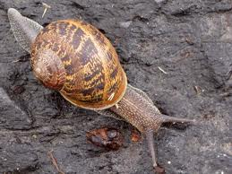
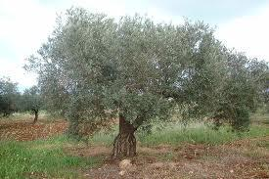
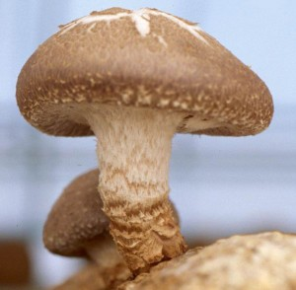
Εκτροφή και Μεταποίηση Σαλιγκαριών
Συνοπτικό Πρόγραμμα
Βιολογία και ανατομία σαλιγκαριών.
Μελέτη εγκατάστασης και λειτουργίας εκτροφείου.
Συστήματα εκτροφής (ανοιχτού τύπου, διχτυοκήπιο, θάλαμοι, τραπέζια). Τεχνικοοικονομικές μελέτες εκτροφείων.
Διατροφή σαλιγκαριών.
Αδειοδότηση εκτροφείου – Νομοθετικό πλαίσιο.
Ποιοτικός έλεγχος – Τυποποίηση – Εμπορία.
Μεταποίηση σαλιγκαριών (κονσέρβα, κατεψυγμένο, χαβιάρι, κρέμες).
Ελαιοκομία
Συνοπτικό Πρόγραμμα
Η σημασία της ελιάς για την Ελλάδα.
Μορφολογία – ποικιλίες ελιάς.
Εγκατάσταση φυτείας – καλλιεργητικές φροντίδες (καλλιέργεια, έδαφος, άρδευση, λίπανση, κλάδεμα).
Εχθροί και ασθένειες.
Συγκομιδή (ελαιοποίηση λαδολιάς – διαλογή επιτραπέζιας).
Καλλιέργεια μανιταριών
Συνοπτικό Πρόγραμμα
Καλλιεργούμενα και αυτοφυή μανιτάρια: είδη, διαιτητικές-φαρμακευτικές ιδιότητες, και αναγνώριση αυτοφυών Βιολογία, στάδια ανάπτυξης και συνθήκες καλλιέργειας μανιταριών (γένη Agaricus, Pleurotus, Lentinula κλπ.) Υποστρώματα καλλιέργειας μανιταριών και τεχνική παρασκευής τους Πολλαπλασιαστικό υλικό μανιταριών και διαδικασία παρασκευής του Μέθοδοι και διαδικασία παραγωγής μανιταριών σε ελεγχόμενες συνθήκες (Agaricus, Pleurotus, Lentinula κλπ.) Καλλιέργεια μανιταριών σε μη ελεγχόμενες συνθήκες: το παράδειγμα της τρούφας (Tuber spp.) Εχθροί-ασθένειες μανιταριών και μέτρα αντιμετώπισης τους Συγκομιδή, συντήρηση, συσκευασία, μεταποίηση, εμπορία Οικονομικά στοιχεία εκμετάλλευσης
Συνταγές μαγειρικής διαφόρων ειδών καλλιεργούμενων και αυτοφυών μανιταριών
5

Slide 6
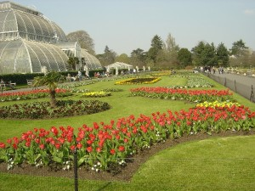
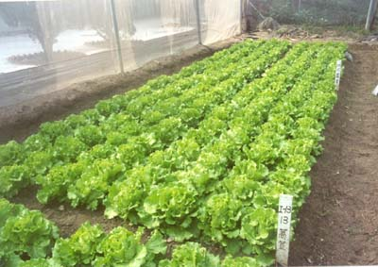
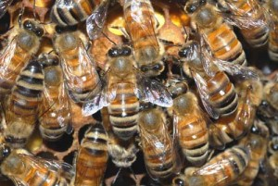
Κηποτεχνία
Συνοπτικό Πρόγραμμα
Εισαγωγή σε βασικές έννοιες της αρχιτεκτονικής τοπίου. Σύνταξη κηποτεχνικής μελέτης. Φυτά κηποτεχνίας, χλοοτάπητες. Έργα πρασίνου με ιδιαίτερες απαιτήσεις. Κατασκευές, υλικά, συντήρηση κηποτεχνικών εφαρμογών. Φυτικό υλικό στην αρχιτεκτονική εσωτερικών χώρων. Εφαρμογές H/Y στην Κηποτεχνία.
Λαχανοκομία
Συνοπτικό Πρόγραμμα
Γενικά στοιχεία λαχανοκομίας (Εισαγωγικές έννοιες: ταξινόμηση των λαχανικών, κλίμα, έδαφος, λίπανση, σχεδιασμός λαχανόκηπου).
Πολλαπλασιασμός των λαχανικών: τρόποι πολλαπλασιασμού, συλλογή σπόρων, συντήρηση σπόρων, σπορείο και μεταφύτευση.
Σταυρανθή λαχανικά: λάχανο, λάχανο Βρυξελλών, κουνουπίδι και μπρόκολο.
Φυλλώδη λαχανικά: μαρούλι, σέσκουλο, αντίδι, ραδίκι και σπανάκι.
Αρωματικά λαχανικά: άνιθος, μάραθος, μαϊντανός, σέλινο και σελινόριζα.
Βολβώδη λαχανικά: κρεμμύδι, χλωρά κρεμμυδάκια, σκόρδο,
χλωρά σκορδάκια και πράσο.
Ριζώδη λαχανικά: καρότο, παντζάρι, ραπάνι και γλυκοπατάτα.
Ψυχανθή λαχανικά: αρακάς, κουκί και φασολάκι.
Μαλαχώδη λαχανικά: μπάμια.
Σολανώδη λαχανικά: τομάτα, πιπεριά, μελιτζάνα και πατάτα.
Κολοκυθοειδή λαχανικά: κολοκύθι, αγγούρι, καρπούζι και πεπόνι.
Πολυετή λαχανικά: αγκινάρα, σπαράγγι και φράουλα.
Μελισσοκομία
Συνοπτικό Πρόγραμμα
Η μελισσοκομία στην Ελλάδα και τον κόσμο.
Δομή και λειτουργία του εντόμου, συμπεριφορά και βιοοικολογία της μέλισσας και εφαρμογή τους στην μελισσοκομική πράξη.
Μελισσοκομική χλωρίδα, τεχνίτη διατροφή.
Παραγωγή βασιλισσών, εχθροί, ασθένειες, δηλητηριάσεις μελισσών.
Τα προϊόντα της κυψέλης, εγκατάσταση και λειτουργία μελισσοκομικής μονάδας.
Επιδοτήσεις και ενισχύσεις στη μελισσοκομία.
6

Slide 7
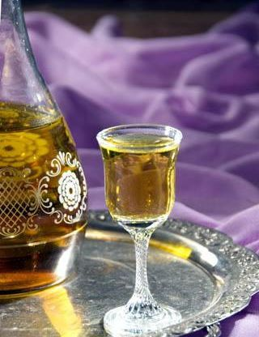
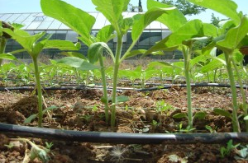
Ποτοποιία
Συνοπτικό Πρόγραμμα
Αλκοόλη Ποτοποιίας
Ορολογία, χρήση, χημική σύσταση, υπολογισμοί μίξης αλκοολούχων διαλυμάτων.
Μέθοδοι προσδιορισμού σακχάρων πρώτων υλών αλκοολούχων ποτών.
Παραγωγή καθαρής αλκοόλης ποτοποίας
Εμπλουτισμός υδροαλκοολικού διαλύματος, διάτρητοι δίσκοι,
κλασματική απόσταξη δυαδικών μιγμάτων σε στήλες συνεχούς λειτουργίας.
Συνεχής απόσταξη με σύστημα τριών στηλών
Περιγραφή στηλών, λειτουργία, προϊόντα.
Ούζο (Χημική σύσταση, ανηθόλη, καθαρή αλκοόλη, αρωματικές ύλες, απόσταξη, αναμίξεις.
Διήθηση εμφιάλωση.) Άμβυκες απόσταξης ούζου (Τεχνολογία απόσταξης και διαχωρισμού κλασμάτων)
Μπράντυ (Ζύμωση χυμού σταφυλιών, απόσταξη διαχωρισμός κλασμάτων.
Ανάμιξη, εμφιάλωση.)
Βερμούτ (Αρωματικές ύλες που χρησιμοποιούνται στην παραγωγή βερμούτ.
Διαδικασία εκχύλισης, ανάμιξης.)
Ρούμι (Τεύτλα, ζαχαροκάλαμο. Υδρόλυση και ζύμωση μελάσας. Παραγωγή καραμελοχρώματος.)
Λειτουργία αέριου χρωματογράφου. Χρωματογραφία κλασμάτων απόσταξης κρασιού. Μέτρηση περιεκτικότητας Ανηθόλης σε ούζο.
Οργανοληπτική αξιολόγηση αποσταγμάτων, αλκοόλης.
Παραγωγή όξους -χαρακτηριστικά- ποιοτικός έλεγχος, παραγωγή σε οικιακή βάση.
Παραγωγή λικέρ – Αλκοολούχα ποτά: Ουίσκι, βότκα - Ζυθοποίηση
Συστήματα Αυτόματης Άρδευσης
Συνοπτικό Πρόγραμμα
Γενικά στοιχεία περί εδάφους.
Υδατικές ανάγκες και εξατμισοδιαπνοή.
Υλικά δικτύου άρδευσης και είδη παροχής.
Σχεδίαση εγκατάστασης δικτύου και συντήρηση.
7

Slide 8
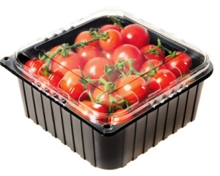
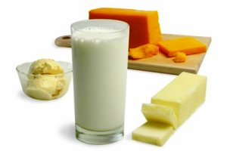
Τυποποίηση Αγροτικών Προϊόντων
Συνοπτικό Πρόγραμμα
Γενικά θέματα Τυποποίησης Τροφίμων (Ταξινόμηση των τροφίμων με βάση εμπορικά και ποιοτικά κριτήρια, Μεταποιημένα τρόφιμα, Επεξεργασία & Διαλογή αγροτικών προϊόντων)
Συντήρηση – Συσκευασία τροφίμων (Μέθοδοι & τεχνικές συντήρησης, ενεργές – έξυπνες συσκευασίες)
Ασφάλεια τροφίμων (Κίνδυνοι, Πρόσθετα τροφίμων, Ευρωπαϊκή νομοθεσία, Πρότυπα ποιότητας ISO22000:05/HACCP, ISO9001:08, ISO14001:04) Σήμανση Τροφίμων (Ετικέτες αγροτικών προϊιόντων συμβατικής, βιολογικής και ολοκληρωμένης παραγωγής, Ιχνηλασιμότητα, Σήμανση νωπών αγροτικών προϊόντων, Μεταποιημένα τρόφιμα)
Εμπορία Τροφίμων
Τυροκομία- Γαλακτομία
Συνοπτικό Πρόγραμμα
Φυσικοχημικά και βιοχημικά χαρακτηριστικά του γάλακτος. Συστατικά του γάλακτος
Παράγοντες που επηρεάζουν τη σύσταση και την ποιότητα του παραγόμενου γάλακτος
Φυσικές και χημικές ιδιότητες του γάλακτος. Μικροβιολογία νωπού γάλακτος. Μαστίτιδες αντιβιοτικά
Δειγματοληψία – Νοθεία Μέθοδοι ανάλυσης
Το Γάλα της Τυροκόμησης. Ένζυμα που χρησιμοποιούνται στην Τυροκομία. Μικροοργανισμοί που Χρησιμοποιούνται στην Τυροκομία.Το Αλάτι της Τυροκομίας
Πρόσθετα και Τεχνολογικά Βοηθήματα Τυροκομίας Πήξη του Γάλακτος. Τα Τυροκομεία και ο Εξοπλισμός τους
Παρασκευή, Ωρίμαση και Συσκευασία των Τυριών
Βιοχημεία της Ωρίμασης των Τυριών. Η Απόδοση του Γάλακτος σε Τυρί
Το Τυρόγαλα Παθήσεις και Εχθροί των Τυριών Παθογόνα και Τροφιμογενείς Ασθένειες από Γαλακτοκομικά
7

Slide 9
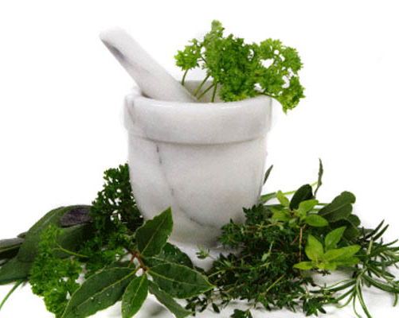
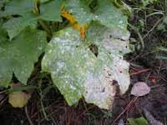
Φυτικά Καλλυντικά
Συνοπτικό Πρόγραμμα
Προϊόντα φυτικής προέλευσης για φαρμακευτική χρήση στη κοσμετολογία.
Φυτικά καλλυντικά – Νομοθεσία – Ετικέτα σύστασης.
Αιθέρια έλαια & έλαια βάσης. Προέλευση, εκχύλιση, παραγωγή.
Παρασκευή φυτικών καλλυντικών (γαλακτώματα, τονωτικές λοσιόν, κρέμες ημέρας και νύχτας, μάσκες προσώπου, μάσκες και λάδια μαλλιών, πήλινγκ, αντιρυτιδικά, κατά της κυτταρίτιδας κ.λπ.)
Ποιοτικός έλεγχος – Εμπορία.
Φυτοθεραπεία
Ορισμός, ετυμολογία (αναλυτική ετυμολογική-φιλοσοφική προσέγγιση). Ιστορική αναδρομή φυτοθεραπείας και των μεθόδων αυτής. Αρχαία ελληνική ιατρική-θεραπευτική. Τα φυτά στην αρχαιότητα-διατροφή.
-Βασίλειο των φυτών – φυτικός κόσμος. Θεμελιώδης ορολογία της Συστηματικής Βοτανικής. - Γενικές αρχές Φυτοθεραπείας – Φυτοχημείας – Φαρμακογνωστικής έρευνας. Σχετική ελληνική και διεθνής βιβλιογραφία. Αρχές συλλογής, φύλαξης, παρασκευής και χρησιμοποιήσεως φυτικών παρασκευασμάτων, κατ΄ οίκον. Εγκεκριμένα (Ε.Ο.Φ.) κυκλοφορούντα εν Ελλάδι φαρμακευτικά ιδιοσκευάσματα, φυτικής προελεύσεως. Φυτά Ελληνικής χλωρίδας, με ιδιαίτερο θεραπευτικό ενδιαφέρον. Φυτά με διεθνές θεραπευτικό ενδιαφέρον.Φυτοθεραπευτική προσέγγιση παθήσεων, ανα σύστημα.
Κατάταξη φαρμακευτικών φυτών – δρογών, σύμφωνα με την νόσο, στην θεραπεία της οποίας βοηθούν.
Τοξικότητα δρογών – φυτικών σκευασμάτων.Κίνδυνοι από την χρήση φυτών της Ελληνικής χλωρίδας, για θεραπευτικούς λόγους.Ανεπιθύμητες ενέργειες – παρενέργειες φυτών – παρασκευασμάτων φυτικής προέλευσης.Αλληλεπιδράσεις δρογών-δρογών, φαρμακευτικών ιδιοσκευασμάτων (φαρμάκων)- δρογών.
Λαϊκή θεραπευτική χρήση φυτών – Εθνοφαρμακολογία. «Ερωτική» Βοτανολογία-αφροδισιακά φυτά
Η επιρροή των συνθηκών συλλογής των φυτών, στη φαρμακολογική-φαρμακοδυναμική δράση των συστατικών του φυτού.Κοινωνιολογική προσέγγιση της χρήσεως των φαρμακευτικών φυτών, από μεμονωμένα άτομα και από οργανωμένες κοινωνίες.
Φυτοπροστασία
Συνοπτικό Πρόγραμμα
Ασθένειες (μύκητες, βακτήρια, ιοί, τροφοπενίες, τοξικότητες) και εχθροί (έντομα, ακάρεα, νηματώδεις) δενδρωδών και κηπευτικών καλλιεργειών, αμπέλου, καλλωπιστικών φυτών και αποθηκευμένων γεωργικών προϊόντων και τροφίμων
Συμπτωματολογία των προσβολών από έντομα και ασθένειες στα καλλιεργούμενα φυτά και γεωργικά προϊόντα
Έντομα και άλλα αρθρόποδα υγειονομικής σημασίας
Βασικές αρχές ζιζανιολογίας
Χημική φυτοπροστασία: κατηγορίες και ορθολογική χρήση φυτοπροστατευτικών προϊόντων
Αρχές και στρατηγικές βιολογικής και ολοκληρωμένης αντιμετώπισης εχθρών και ασθενειών των φυτών
Καλλιεργητικά, μηχανικά και φυσικά μέτρα φυτοπροστασίας
8

Slide 10
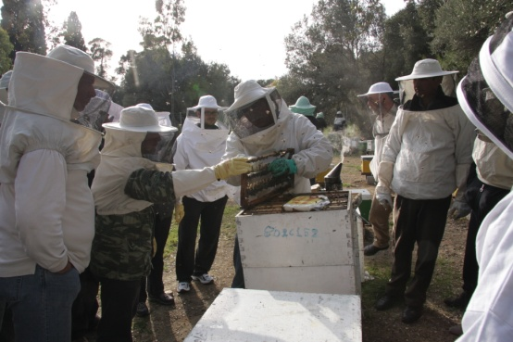
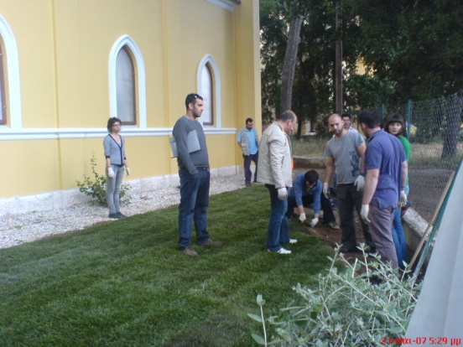
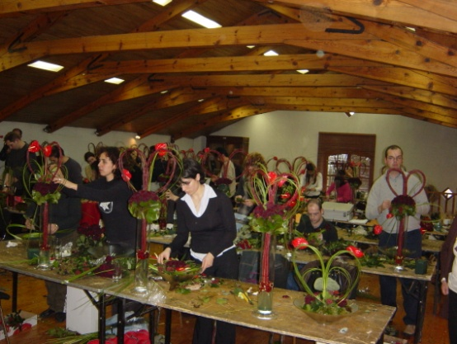
Β. Επαγγελματική Εκπαίδευση
Σε ποιους απευθύνονται
Σε φοιτητές, σπουδαστές Γεωπονικών Σχολών που επιθυμούν να εμπλουτίσουν τις γνώσεις τους στα διάφορα θεματικά πεδία.
Σε Γεωπόνους, Τεχνολόγους Γεωπόνους που επιθυμούν επιμόρφωση στα ανωτέρω θέματα.
Σε επαγγελματίες μελισσοκόμους, κηπουρούς και ανθοδέτες.
Μεθοδολογία
Εισηγήσεις, παρουσιάσεις, μελέτες περιπτώσεων, συζήτηση, ασκήσεις, τέστ γνώσεων – κρίσης, πρακτική άσκηση (ανάλογα το σεμινάριο)
Μελισσοκομία
Κηποτεχνία
Ανθοδετική
Φυσικά Καλλυντικά
Διάρκεια
120 ώρες (4 ώρες την ημέρα, 2 φορές την εβδομάδα), σε σύνολο 30 επισκέψεων,
εκτός των Φυσικών Καλλυντικών που είναι 80 ώρες (κάθε Παρασκευή)
9

Slide 11
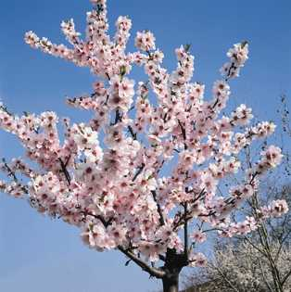
Γ. Ταχύρυθμα Σεμινάρια 80 ωρών
Απεντομώσεις – Μυοκτονίες
Συνοπτικό Πρόγραμμα
Νομικό πλαίσιο και άδεια εφαρμογής απεντομώσεων – μυοκτονιών σε κατοικημένους χώρους.
Τρόποι εφαρμογής των φαρμάκων.
Βιολογία και καταπολέμηση τρωκτικών.
Βιολογία και καταπολέμηση κατσαρίδας, μύγας, κουνουπιού, μερμηγκιού, και άλλων εντόμων υγειονομικής σημασίας.
Βιολογία και καταπολέμηση τσιμπουριών, αραχνών, σκορπιών, σαρανταποδαρούσας.
Απώθηση ερπετών.
Απώθηση Περιστεριών.
Σαράκια.
Έντομα αποθηκών.
Απαιτήσεις HACCP.
Εργαστήριο – Εφαρμογή στα κτίρια του ΙΓΕ.
Σε ποιους απευθύνονται
Σε οποιονδήποτε πολίτη ανεξαρτήτου φύλλου, ηλικίας και επιπέδου μόρφωσης, που ενδιαφέρεται να ενημερωθεί εντατικά πάνω σε εξειδικευμένα θέματα
Σε φοιτητές, σπουδαστές Γεωπονικών Σχολών που επιθυμούν να εμπλουτίσουν τις γνώσεις τους στα διάφορα θεματικά πεδία.
Σε Γεωπόνους, Τεχνολόγους Γεωπόνους που επιθυμούν επιμόρφωση στα ανωτέρω θέματα.
Σε νέους που θέλουν να ασχοληθούν με τον αγροτικό τομέα.
Βιολογική Κτηνοτροφία
Συνοπτικό Πρόγραμμα
Βιολογική κτηνοτροφία στην Ελλάδα και τον κόσμο.
Ορισμός, βασικές αρχές, κανονισμοί. Μεθοδολογία επιλογής ζωικού κεφαλαίου.
Διατροφή, σταβλισμός, υγιεινή και ασφάλεια ζώων.
Προγράμματα επιδοτήσεων.
Διάρκεια
80 ώρες (4 ώρες την ημέρα, 1 φορά την εβδομάδα), σε σύνολο 20 επισκέψεων.
Θρέψη – Λίπανση Καρποφόρων Δένδρων
Συνοπτικό Πρόγραμμα
Σύντομη περιγραφή θεματικών ενοτήτων
Γενικές αρχές θρέψης των φυτών. Ο ρόλος των μακροστοιχείων
και ιχνοστοιχείων.
Ανάλυση εδάφους – Φυλλοδιαγνωστική
Λιπάσματα (Τύποι και μορφές λιπασμάτων) – Κατηγορίες Λίπανσης
(Βασική, επιφανειακή και διαφυλλική λίπανση).
Τρόποι και χρόνος εφαρμογής – Πρόγραμμα λίπανσης.
Ειδικά θέματα θρέψης – λίπανσης
- Μηλοειδών
- Πυρηνόκαρπων
- Ακρόδρυων
- Ελιάς
- Εσπεριδοειδών
- Συκιάς, Ακτινιδίου, Ροδιάς, Χαρουπιάς, Αβοκάντο, Μπανάνα.
Καλλιέργεια Μανιταριών
Συνοπτικό Πρόγραμμα
Καλλιεργούμενα μανιτάρια: είδη, διαιτητικές-φαρμακευτικές ιδιότητες Βιολογία, στάδια ανάπτυξης και συνθήκες καλλιέργειας μανιταριών (γένη Agaricus, Pleurotus) Υποστρώματα καλλιέργειας μανιταριών και τεχνική παρασκευής τους Πολλαπλασιαστικό υλικό μανιταριών και διαδικασία παρασκευής του Μέθοδοι και διαδικασία παραγωγής μανιταριών σε ελεγχόμενες συνθήκες (Agaricus, Pleurotus) Εχθροί-ασθένειες μανιταριών και μέτρα αντιμετώπισης τους Συγκομιδή, συντήρηση, συσκευασία, μεταποίηση, εμπορία Συνταγές μαγειρικής
10

Slide 12
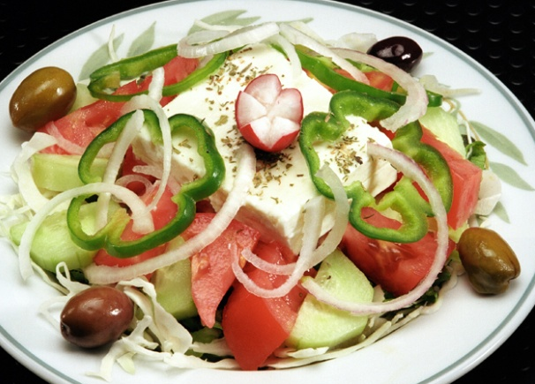
Ξύλο – Ξύλινες Κατασκευές
Συνοπτικό Πρόγραμμα
Το ξύλο ως πρώτη ύλη, πλεονεκτήματα – μειονεκτήματα, ιστορική αναδρομή.
Τα βασικότερα είδη ξύλου (Είδη ξύλου της εύκρατης και τροπικής ζώνης, κωνοφόρα και πλατύφυλλα): Μακροσκοπικά χαρ/κά, ιδιότητες, εφαρμογές).
Τα σημαντικότερα προϊόντα μηχανικής κατεργασίας του ξύλου (Πριστή ξυλεία, σύνθετη επικολλητή ξυλεία, διάφορες δομικές ξυλόπλακες όπως κόντρα πλακέ – μοριόπλακες – ινοπλάκες, ξυλόφυλλα κ.α.).
Εφαρμογές ξύλου σε κατασκευές κατοικιών: Πρώτες ύλες, τεχνολογία κατασκευής, συντήρηση.
Εφαρμογές του ξύλου σε εξωτερικές ξύλινες κατασκευές (τραπεζόπαγκοι, κιόσκια, πέργκολες, περιφράξεις, παιδικές χαρές): πρώτες ύλες, τεχνολογία κατασκευής, συντήρηση.
Εφαρμογές ξύλου στη Γεωργία, Κτηνοτροφία – Πτηνοτροφία, Αλιεία, μελισσοκομία (Θερμοκήπια, υπόστεγα, στέγαστρα ζώων, αποθήκες, περιφράξεις, υποστυλώματα δένδρων, κερήθρες μελισσών κ.α.): πρώτες ύλες, τεχνολογία κατασκευής, συντήρηση).
Συντήρηση και καταπολέμηση μυκήτων, εντόμων σε ξύλινες κατασκευές (στέγες, πατώματα, κουφώματα, επενδύσεις, εξωτερικές ξύλινες κατασκευές): Συντηρητικά ξύλου (βερνίκια, λάκες, λάδια) και εφαρμογές.
Πρωτοπόρες Καλλιέργειες: Άγρια χόρτα – Όσπρια – Δημητριακά - Βιομηχανικά
Συνοπτικό Πρόγραμμα
Άγρια χόρτα: κρίταμος - αλμύρα, αγριαγκινάρα, ζωχός, σταμναγκάθι, πικραλίδα, πετρομάρουλο, λαγόχορτο, ρόκα, κάρδαμο, ραπανίδα, αντράκλα, λάπατο, βλήτο και παγκράτιο
Άγρια αρωματικά λαχανικά: μυρώνι, καυκαλήθρα, σχοινόπρασο και κάππαρη
Άγρια ριζώδη φυτά: ασκόλυμπρος, ασφόδελος και βολβιά
Φυλλώδη λαχανικά εισαγωγής: σικορέ, ραντίτσιο, λαχανίδες και κινέζικο λάχανο
Ριζώδη λαχανικά εισαγωγής: ριζώδης μαιντανός, φινόκιο, πιπερόριζα, τζίνσενγκ, χρένο, γογγύλι, ρέβα, κουρκουμάς, κολοκάσι και μανιόκα
Όσπρια: φασόλια, ρεβίθι, αραχίδα, λαθούρι, λούπινο, φακή και βίκος
Δημητριακά: σιτάρι, κριθάρι, βρώμη, σίκαλη και ζέα
Ελαιούχα φυτά: σόγια, βαμβάκι, αραβόσιτος, λινάρι και ψευδολινάρι
Βιομηχανικά και ενεργειακά φυτά: καλάμι, μπαμπού, σόργο, σπάρτο, μίσχανθος, ευκάλυπτος, ψευδοακακία, ζαχαρότευτλο, ζαχαροκάλαμο και λυκίσκος
Μεσογειακή Διατροφή
Συνοπτικό Πρόγραμμα
Ισορροπημένη διατροφή – διατροφική πυραμίδα Μεσογειακής διατροφής – Ομάδες τροφίμων
Φυσιολογία και σύσταση σώματος
Μακρό – θρεπτικά συστατικά – Υδατάνθρακες – Πρωτεϊνη – Λίπη
Μικρό – θρεπτικά συστατικά – βιταμίνες – Μέταλλα – Ιχνοστοιχεία
Αλκοόλ
Νερό – Ηλεκτρολύτες
Επεξεργασία τροφίμων - Διατροφή σε διάφορες ηλικιακές ομάδες, φύλλο και εγκυμοσύνη
Διατροφή και υγεία – Παχυσαρκία
11

Slide 13
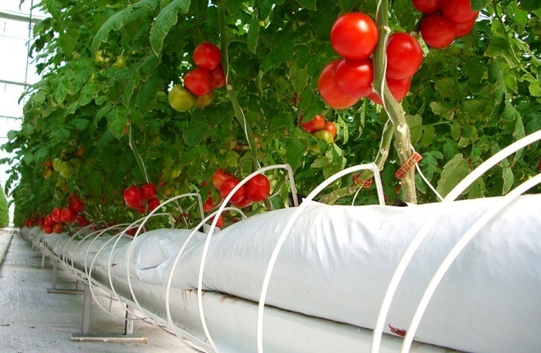
Επιχειρηματικός σχεδιασμός στον γεωργικό τομέα
Συνοπτικό Πρόγραμμα
Μέρος Α: Βασικές Έννοιες Γεωργικής Οικονομικής (30 ώρες) Ιδιαιτερότητες και χαρακτηριστικά της γεωργικής επιχείρησης (Συντελεστές παραγωγής, νομικές μορφές επιχειρηματικότητας στην γεωργία) Ετήσιες δαπάνες και κόστος παραγωγής (μεταβλητό – σταθερό κόστος, κόστος ευκαιρίας, αποσβέσεις, υπολειμματική αξία, επενδεδυμένο κεφάλαιο) Οικονομικά αποτελέσματα (κέρδος, ακαθάριστο κέρδος, γεωργικό εισόδημα) και ανάλυση νεκρού σημείου Γεωργικός προϋπολογισμός Εκτίμηση αρχικού κόστους επένδυσης και κριτήρια αξιολόγησης επενδυτικών αποφάσεων Μέρος Β: Επιχειρηματικό Σχέδιο (30 ώρες) Έννοια και σκοπός επιχειρηματικού σχεδίου. Δομή του επιχειρηματικού σχεδίου Προαξιολόγηση επενδυτικής πρότασης (ευκαιρία, υφιστάμενη κατάσταση) Ανάλυση αγοράς και στρατηγική marketing (SWOT analysis, σχέδιο marketing) Σχέδιο δράσης – υλοποίησης και Χρηματοοικονομικό Πλάνο Βιωσιμότητα της επένδυσης. Ανάλυση κινδύνου Μέρος Γ: Μελέτες περίπτωσης (20 ώρες) Παραδείγματα επιχειρηματικών σχεδίων. Εκπόνηση επιχειρηματικών σχεδίων από τους διδασκόμενους
Υδροπονία
Συνοπτικό Πρόγραμμα
Καλιέργειες Λαχανικών – φρούτων και ανθέων
Αρχές λειτουργίας της υδροπονικής μεθόδου (πλεονεκτήματα – ποιότητα προϊόντων)
Υδροπονικά συστήματα
Λίπανση
Καταπολέμηση εχθρών και Ασθενειών
Ελάχιστη απαιτούμενη έκταση
Έλεγχος περιβάλλοντος
Περιγραφή εγκαταστάσεων. Τεχνολογικός εξοπλισμός
Τεχνικός έλεγχος – Συντήρηση
Προετοιμασία Εγκατάστασης
Κόστος Εγκατάστασης. Αποδόσεις καλλιεργειών
Διαχείριση Μικρών Αγροκτημάτων
Συνοπτικό Πρόγραμμα
Αρχές διαχείρισης μικρής έκτασης καλλιεργειών (λαχανόκηποι, μικρά δενδροκομεία)
Διαχείριση εδάφους (κατεργασία εδάφους, βασικές αρχές οργανικής και ανόργανης λίπανσης)
Βασικές αρχές άρδευσης (τρόποι, ποσότητα και ποιότητα νερού)
Βασικές αρχές λαχανοκομίας (σπορά, μεταφύτευση, καλλιεργητικές τεχνικές και ιδιαίτερες απαιτήσεις των λαχανικών – κηπευτικών)
Βασικές αρχές δενδροκομίας (μεταφύτευση, κλάδευμα, καλλιεργητικές τεχνικές και ιδιαίτερες απαιτήσεις φυλλοβόλων και αειθαλών φυτών)
Διαχείριση ασθενειών και εντόμων που προκαλούν ζημιές στις πολυετείς και ετήσιες καλλιέργειες (αναγνώριση ασθενειών και εντόμων, οργανική και ανόργανη διαχείριση ασθενειών)
Διαχείριση ζιζανίων (αναγνώριση ζιζανίων, οργανική και συμβατική διαχείριση ζιζανίων)
Συγκομιδή και συντήρηση αγροτικών προϊόντων (χρόνος συγκομιδή, οργανοληπτικά χαρακτηριστικά τρόποι συντήρησης)
Οικονομικά στοιχεία διαχείρισης μικρής έκτασης καλλιεργειών
12

Slide 14
Αρωματοποιία
Συνοπτικό Πρόγραμμα
Εισαγωγή – Τι σημαίνει άρωμα / Κοσμετολογία
Γενικά – Θεματικές ενότητες/ Ιστορική Αναδρομή / Αρωματοποιία στην Αρχαία Ελλάδα
Αρωματοποιία σε άλλες πολιτισμούς / Αιγύπτιοι – Ρωμαίοι
Σύσταση αρωμάτων
Είδη αρωμάτων / Φυτικά – Ζωικά- Συνθετικά
Εφαρμογές – (καλλυντικά, τρόφιμα, είδη οικιακής καθαριότητας)
Αρωματικές Νότες
Οικογένειες Αρωμάτων (Ανθέλαια – Μπαχαρικά – Φυτά)
Εκχυλίσματα – Αποστάξεις (πρακτική εξάσκηση)
Γαλακτωματοποιητές. Κρέμες – Γαλακτώματα – Αντηλιακά
Καλλυντικά – πρώτες ύλες (φυτικές – συνθετικές) – νερό -απιονισμός
Απορρυπαντικά – Τασιενεργά
Φυτικά Καλλυντικά – Αιθέρια Έλαια
Σαπωνοποιία / υγρά-στερεά
Επίσκεψη σε βιομηχανία
Ποιοτικός έλεγχος
Διαδικασία παραγωγής Κολόνιας – πούδρα- έλαια
Συσκευασίες – Τυποποίηση. Κανονιστικές Διατάξεις – Safety – συνθήκες Υγιεινής
Σαπωνοποιία
Συνοπτικό Πρόγραμμα
Ιστορικά στοιχεία- Εισαγωγή στην Σαπωνοποίηση (Η αλκαλική αντίδραση υδρόλυσης των Εστέρων – Φυσικοχημική συμπεριφορά της αντίδρασης
Τι περιέχουν οι Λιπαρές Ουσίες (Διάκριση Λιπών – Ελαίων)
Η καυστική Σόδα (NaOH) και η καυστική Ποστάσα (ΚΟΗ). Χρήση στη Σαπωνοποίηση (Οδηγίες παρασκευής διαλυμάτων – Ασφάλεια στο εργαστήριο – Μέτρα προφύλαξης. Βασικά εργαλεία και σκεύη του Σαπωνιού
Ο βαθμός (τιμή) Σαπωνοποίησης (τι είναι – πως υπολογίζεται – τι είναι η υπερλίπανση). Η κρύα μέθοδος Σαπωνοποίησης – Βήματα. Δημιουργία συνταγής παρασκευής Σαπουνιού με Κρύα Μέθοδο.
Πρώτ Παρασκευή παραδοσιακού σαπωνιού με Καυστική Σόδα (Κρύα Μέθοδος). Τεστ Αφρισμού. Μέτρηση pH – το pH και οι χρωματισμοί εκχυλίσματος Κόκκινου Λάχανου.
Διάφοροι τύποι Σαπουνιών. Παράγοντες που καθορίζουν τον τύπο του Σαπουνιού. Πως «καθαρίζουν» τα Σαπούνια.
Τα φυτικά Έλαια: Μέθοδοι παραλαβής – Τάγγιση Ελαίων. Ιδιότητες Ελαίων για Σαπωνοποίηση. Χρωματισμός (φυσικός ή μη φυσικός)
Τα αιθέρια έλαια: Μέθοδοι Παραλαβής. Βιοχημική Δραστικότητα και χρήσεις. Παρασκευή Σαπουνιού με Κρύα Μέθοδος από τους εκπαιδευόμενους.
Παρασκευή Σαπουνιού με διάφορους τύπους λαδιών και κατσικίσιο γάλα.
Η θερμή μέθοδος. Πλεονεκτήματα – Μειονεκτήματα έναντι Κρύας Μεθόδου.
Παρουσίαση λιπών και ελαίων (αναλυτικά). Τα φυτικά έλαια που χρησιμοποιούνται στην καθημερινή υγιεινή και προστασία.
Ποιότητα Σαπουνιών. Γαλακτοποίηση – Αδρανοποίηση – Σταθεροποιητικοί Παράγοντες – Μείωση pH – Παρασκευή σαπουνιού πλυντηρίου από τριμμένη βάση σαπουνιού με Καυστική Σόδα (ΝaΟΗ)
Παρασκευή Σαμπουάν με διάφορες θεραπευτικές ιδιότητες.
Παρασκευή υγρού σαπουνιού με Καυστική Ποτάσα (ΚΟΗ). Καθαρισμός Ιδιοτήτων – Επιλογή Λαδιών – Δημιουργία Συνταγής – Ανάλυση Βημάτων – Εκτέλεση Συνταγής.
Παρασκευή Σαπουνιού με υγρή Γλυκερίνη (ανάλυση μεθόδου). Δημιουργία σαπουνιών με όμορφα σχέδια και χρωματισμούς με βάση Γλυκερίνης.
Παρασκευή Σαπουνιού με λεμόνι κτλ.
Παρασκευή Σαπουνιού με την Θερμή μέθοδο και εξαλάτωση.
Παρασκευή Σαπουνιών για θεραπεία διάφορων δερματικών παθήσεων: έκζεμα – ακμή)
Συνταγές περιποίησης για ξηρά και βαμμένα μαλλιά
Η στάχτη και διάφορες χρήσεις. Παρασκευή παραδοσιακού σαπουνιού χρησιμοποιώντας στάχτη.
Γενικά για τη νομοθεσία στη παραγωγή σαπουνιών και γενικότερα καλλυντικών.
13

Slide 15
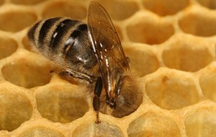
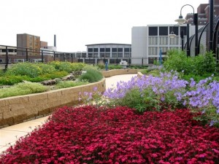
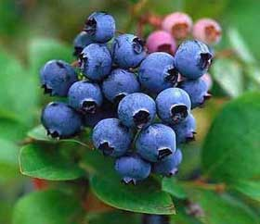
Μελισσοθεραπεία
Συνοπτικό Πρόγραμμα
Εισαγωγή, Ιστορία της Μελισσοθεραπείας,
Εισαγωγή και γενικές γνώσεις εναλλακτικών θεραπειών,
Υγεία και περιβάλλον, Στοιχεία νοσολογίας, Στοιχεία γενικής θεραπευτικής, Εφαρμογή της Μελισσοθεραπείας, Βασικές αρχές χημείας
Κεφάλαια:
Κερί, Πρόπολη, Κεντρί Μέλισσας, Δηλητήριο Μέλισσας, Εκχύλισμα Προνυμφών Κηφήνα, Μέλι, Γύρη, Βασιλικός Πολτός, Καλλυντικά & Αποσμητικά
Τα κεφάλαια περιλαμβάνουν: εισαγωγή, αρχές παρασκευών, ενδείξεις, εφαρμογές
Πρόληψη και θεραπεία ασθενειών
Ταρατσόκηποι
Συνοπτικό Πρόγραμμα
Ο ταρατσόκηπος στην Ελλάδα και στο εξωτερικό – Εξέλιξη – Προοπτικές • Πλεονεκτήματα κατασκευής ταρατσόκηπων – Βιοκλιματική λειτουργία • Τύποι ταρατσόκηπων – Παραδείγματα διαφόρων τύπων
• Κάθετες φυτεύσεις – Πλεονεκτήματα, τύποι και τεχνικές κατασκευής
• Μελέτη κατασκευής ταρατσόκηπου. Προδιαγραφές κατασκευής – Πιστοποίηση υλικών – Νομοθεσία
• Κατασκευή ταρατσόκηπων: Στάδια κατασκευής (Κατασκευή υπόβασης – Στεγάνωση, Κατασκευή υποδομής -Υλικά διαστρωμάτωσης -Τεχνολογία κατασκευής, Αποστράγγιση – Ειδικός εξοπλισμός, Ειδικό εδαφικό υπόστρωμα – Ιδιότητες, Αρχιτεκτονική διαμόρφωση – Ειδικές κατασκευές)
• Φυτά κατάλληλα για ταρατσόκηπους (Είδη φυτών – Επιλογή φυτών ανά τύπο – Τεχνικές φύτευσης – Εξοπλισμός)
• Άρδευση ταρατσόκηπων • Συντήρηση ταρατσόκηπων • Επίδειξη κατασκευής ταρατσόκηπου
Εναλλακτικές Καλλιέργειες
Συνοπτικό Πρόγραμμα
Δ. Συνέδρια - Ημερίδες
Βοτανικοί χαρακτήρες
Καλλιεργητικές απαιτήσεις
Εγκατάσταση καλλιέργειας – Λίπανση – Άρδευση – Συγκομιδή
Εχθροί και ασθένειες
Εμπορία – Μεταποίηση
Αρωματικά και φαρμακευτικά φυτά (Αλόη, Ιπποφαές, Στέβια, Αρώνια)
Μικροί καρποί (Μύρτιλλο, Σμέουρο, Βατόμουρο, Λαγοκέρασο, Φραγκοστάφυλο, Goji Berry)
Γηγενείς καλλιέργειες (Φραγκοσυκιά, Χαρουπιά, Κουμαριά, Κρανιά, Ροδιά, Σαμπούκος, Κορομηλιά)
Υποτροπικά φυτά (Παπάγια, Αβοκάντο, Μπανάνα, Χουρμαδιά, Πεκάν, Μάνγκο, Λωτός,Λίτσι, Γκουάβα )
Ενεργειακά φυτά (Ελαιοκράμβη, Αγριαγκινάρα, Ηλίανθος, Γλυκό σόργο)
Λοιπές (Κενάφ, Παυλώνια, Κλωστική κάνναβη, Κινόα)
14

Slide 16
Σχεδιασμός και διαχείριση έργων πρασίνου
Συνοπτικό Πρόγραμμα
Το σεμινάριο διαρθρώνεται σε δύο άξονες στον σχεδιασμό και στην διαχείριση έργων πρασίνου (ιδιωτικών και δημοσίων). Απευθύνεται σε απόφοιτους Γεωπονικών-Δασολογικών Σχολών, σε επαγγελματίες που δραστηριοποιούνται στον Δημόσιο είτε στον ιδιωτικό τομέα. Οι θεματικές του ενότητες είναι:
Α. Σχεδιασμός έργων πρασίνου:
-Μελέτες πρασίνου (στάδια, οργάνωση, παρουσίαση, προδιαγραφές, τιμολόγια έργων, νομοθεσία),
- Κατασκευή έργων πρασίνου (προσφορά εργασιών, πρακτικές, προβλήματα)
Β. Διαχείριση έργων πρασίνου:
- Διαχείριση πρασίνου σε δημόσιους χώρους (Οργάνωση κατασκευής, συντήρησης)
- Διαχείριση ιδιωτικών έργων πρασίνου (Επίβλεψη, κατασκευή, συντήρηση)
Ανθοδετική
Συνοπτικό Πρόγραμμα
Συντήρηση δρεπτών ανθέων. Χρωματολογία, οπτική αντίληψη. Design, μορφές και τεχνικές κατασκευής ανθικών συνθέσεων. Συνθέσεις – στολισμοί για διάφορους τύπους τελετών (π.χ. Γάμος, βάπτιση). Θεματικές συνθέσεις, διακόσμηση ειδικών εκδηλώσεων.
Μάρκετινγκ Αγροτικών Προϊόντων
Συνοπτικό Πρόγραμμα
Οι Βασικές αρχές του μάρκετινγκ- Λειτουργίες Μάρκετινγκ (Μελέτη αγοράς, προγραμματισμός και ανάπτυξη προϊόντων, συσκευασία, τυποποίηση, κανάλια διανομής, αποθήκευση, προώθηση).
Μέθοδοι εμπορίας, οργάνωση και στάδια προγραμματισμού, έλεγχος, αξιολόγηση.
Συμπεριφορά καταναλωτών- έρευνα αγοράς – Διατροφικές προτιμήσεις
Τυποποίηση και συσκευασία αγροτικών προϊόντων.
Διανομή αγροτικών προϊόντων και φορείς εμπορίας.
Η διαχείριση της ζήτησης και ανάπτυξη νέων προϊόντων.
Τιμολόγηση αγροτικού προϊόντος (οι παράγοντες που προσδιορίζουν την τιμή, πολιτικές τιμών, Προϋπολογισμός και ανάλυση κόστους, μέθοδοι προσδιορισμού τιμής).
Η έννοια και η σημασία της διανομής των αγροτικών προϊόντων. Δημιουργία εταιρικής ταυτότητας.
Διαφήμιση αγροτικών προϊόντων. Δημόσιες σχέσεις – ενέργειες εταιρικής κοινωνικής ευθύνης. Έρευνα αγοράς- προωθητικές ενέργειες.
Νεες τεχνολογιες & Μαρκετινγκ.
Ηλεκτρονικό εμπόριο. Interntet Marketing. Social Media Marketing.
15

Slide 17
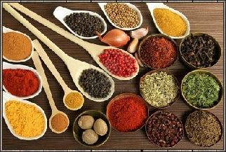
Μπαχαρικά και Αρώματα
Συνοπτικό Πρόγραμμα
Μπαχαρικά και Αρωματικά Φυτά: Ορολογία – Ιστορικά Στοιχεία.
Αρωματικό δυναμικό των μπαχαρικών και των αρωματικών φυτών.
Πιπέρι, Κανέλα, Μοσχοκάρυδο κά: χρησιμοποιούνται στα τρόφιμα.
Κατεργασία, φυσικοχημικές ιδιότητες των μπαχαρικών και αρωματικών φυτών.
Τοξικά συστατικά εκχυλισμάτων φυτών και αρωματικών φυτών.
Κατηγορίες μπαχαρικών και αρωματικών φυτών.
Η χρήση των μπαχαρικών στην κουζίνα.
Ιδιότητες και διατροφική αξία.
Συνταγές μαγειρικής.
Εμπορία και προφυλάξεις.
Θερμοκήπια
Συνοπτικό Πρόγραμμα
Ο κατασκευαστικός κλάδος των θερμοκηπίων
Οι Καλλιέργειες υπό κάλυψη
Είδη και τύποι θερμοκηπίων
Το περιβάλλον του θερμοκηπίου (ακτινοβολία, θερμότητα, υγρασία, διοξείδιο του άνθρακα)
Υλικά σκελετού - Υλικά κάλυψης θερμοκηπίων
Εξοπλισμός – κατασκευαστικά στοιχεία (αερισμός, φωτισμό,
Θέρμανση, ρύθμιση σχετικής υγρασίας, άρδευση, λίπανση)
Οργάνωση και διαχείριση του θερμοκηπίου

Slide 18
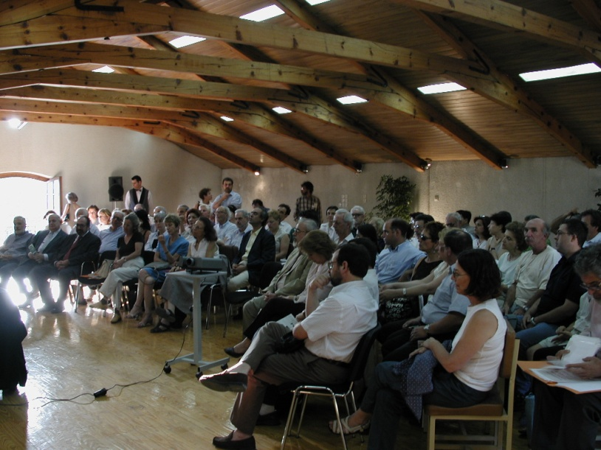
Δ. Συνέδρια - Ημερίδες
Για τη συνεχή ενημέρωση των εκπαιδευόμενων του Ινστιτούτου καθώς και οποιοδήποτε πολίτη που ενδιαφέρεται να ενημερωθεί πάνω σε εξειδικευμένα θέματα αγροτικού ενδιαφέροντος διοργανώνονται Συνέδρια ή Ημερίδες.
Το πρόγραμμα αυτών ανακοινώνεται στην ιστοσελίδα του ΙΓΕ www.ige.gr
Τα προγράμματα της περιβαλλοντικής ευαισθητοποίησης έχουν σχεδιαστεί ώστε να :
- εξετάζουν το περιβάλλον στην ολότητά του
- εφαρμόζουν διεπιστημονική θεώρηση και βιωματική προσέγγιση
- δίνουν έμφαση στην ενεργό συμμετοχή, την ομαδική εργασία, την κριτική σκέψη, το δημοκρατικό διάλογο και τη δημιουργία κλίματος για εγρήγορση των αισθήσεων.
Οι θεματικές ενότητες που καλύπτουν είναι: η εξερεύνηση του Αττικού Δάσους του 19^{ου} αιώνα μέσα στο δάσος Συγγρού, η κοινωνία της μέλισσας, τα αρωματικά φυτά, η ελιά και η άμπελος.
Ε. Προγράμματα περιβαλλοντικής ευαισθητοποίησης
Πληροφορίες
www.ige.gr , Τηλ. 210-8011146
Πρόσβαση
Στο Κτήμα Συγγρού (έδρα του Ινστιτούτου Γεωπονικών Επιστημών, Λεωφ. Κηφισίας 182, Κηφισιά) μπορείτε να φτάσετε:
Με τρένο: παίρνετε τη γραμμή 1(ηλεκτρικός) προς Κηφισιά και κατεβαίνετε στάση ΚΑΤ. Βγαίνετε από τη πλευρά του ΚΑΤ και κατευθύνεστε προς αυτό. Δεν στρίβετε για ΚΑΤ, αλλά συνεχίζετε ευθεία για να βγείτε στη Λεωφ. Κηφισίας. Ακριβώς απέναντι βρίσκεται η είσοδος του Κτήματος Συγγρού.
Με λεωφορείο: με τα 550, A7 και B7. Με οποιοδήποτε άλλο λεωφορείο που κατευθύνεται προς Κηφισιά. Κατεβαίνετε στάση ΚΑΤ.
Με αυτοκίνητο: Κινούμενοι στη Κηφισίας από κέντρο με κατεύθυνση προς Κηφισιά, στο φανάρι του ΚΑΤ κάνετε δεξιά και μπαίνετε στην είσοδο του Κτήματος Συγγρού και στο χώρο στάθμευσης του ΙΓΕ.

